Slide 1

Track by track – Web Review Musical
John A. Valentín Jiménez R00628924
Benyahir Martínez Hermina R00624824
Emanuel Franco Ruiz R00613667
José A Barreto Cordova Y00602224

Slide 2
Arquitectura del programa
Arquitectura por capas :
Es una de las arquitecturas más fáciles de entender.
Separa responsabilidades, lo que facilita mantenimiento.
Firebase ya sigue un enfoque similar con sus servicios.

Slide 3
Patrón de Diseño del programa
Patrón M V C :
Modelo (Firestore - Base de datos): Contiene álbumes, canciones, artistas, críticas y usuarios.
Vista (HTML+JS): Muestra la información al usuario.
Controlador (Firebase Functions): Procesa y valida las críticas antes de guardarlas en Firestore.

Slide 4
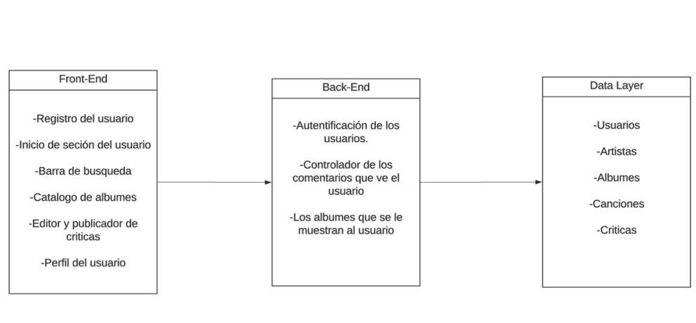
Diagrama de la arquitectura:

Slide 5
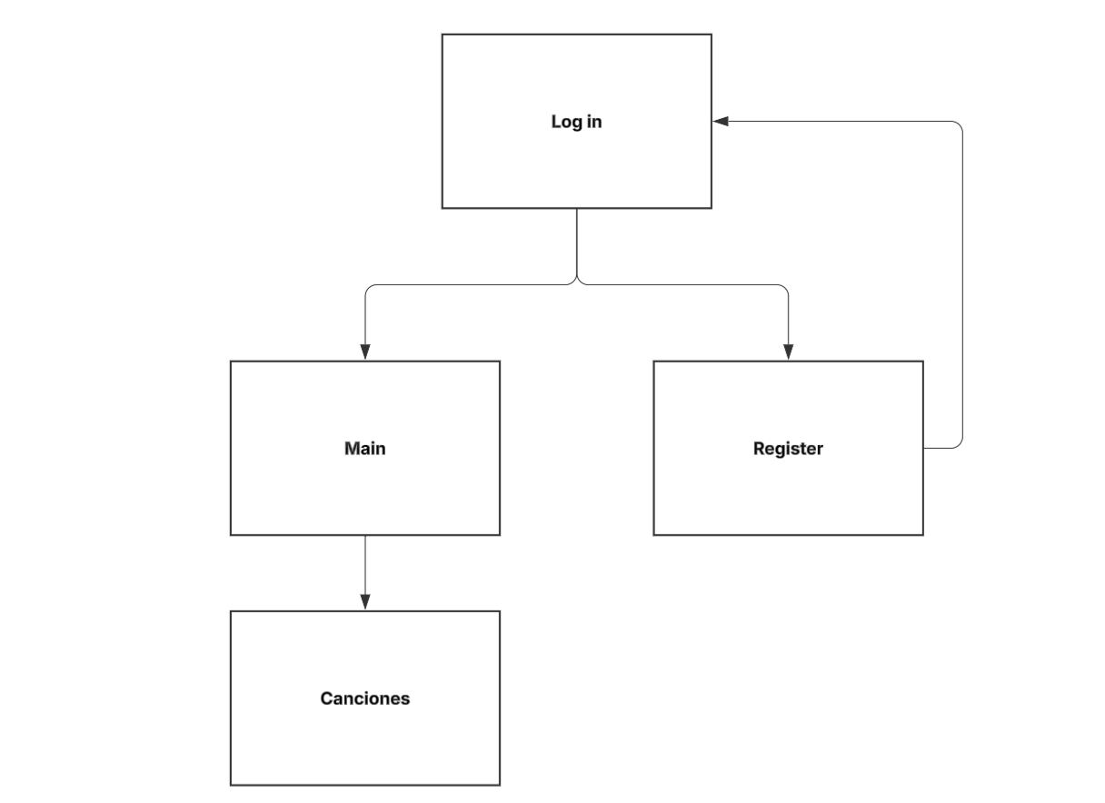
Diagrama del Front-End:

Slide 6
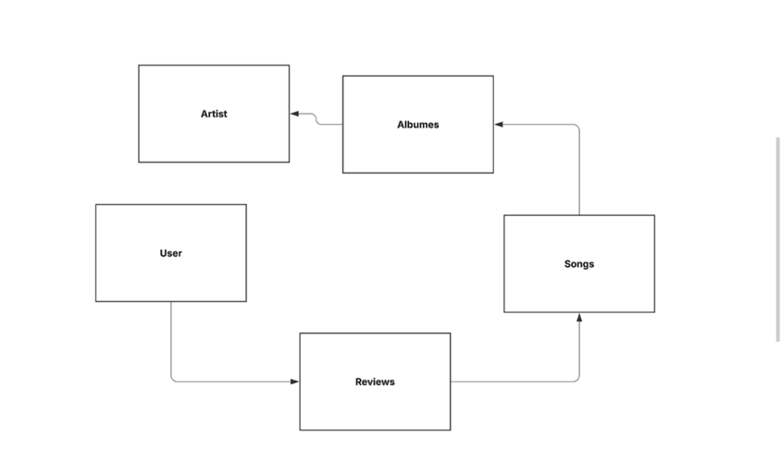
Diagrama del Data-Layer:

Slide 7
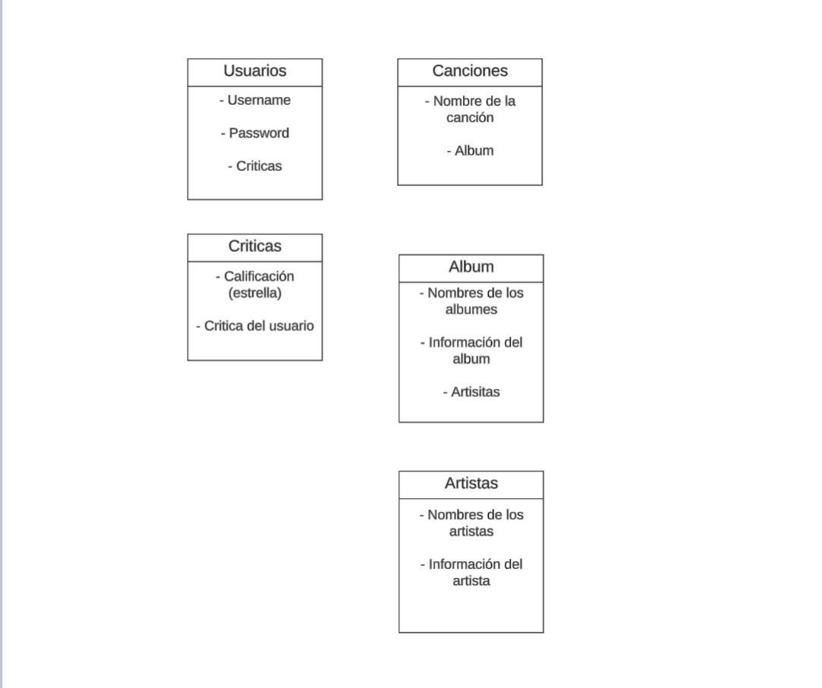
Diagrama de la base de datos:

Slide 8
¡Nos vemos pronto!

